Slide 1
SÉANCE A1 · MODULE 14
Dans l'allée des conserves
Farida est arrivée du Maroc il y a deux ans. Elle fait son épicerie chaque semaine, mais elle perd du temps à chercher — et elle n'a jamais vraiment su lire une étiquette.
75 minutes · Faire l'épicerie
Notes:
Ouverture du module. Question d'entrée : « combien de temps prend votre épicerie ? ». Les réponses varient du simple au triple, et c'est presque toujours le temps passé à chercher.

Slide 2
OBJECTIFS DE LA SÉANCE
À la fin, je serai capable de…
1
demander où se trouve un produit dans un magasin ;
2
comprendre une réponse qui situe un produit ;
savoir où regarder sur un emballage : le tableau, la provenance, la date ;
3
4
comparer deux marques du même produit.
A1 · Faire l'épicerie
2
Notes:
Lire les objectifs à voix haute. Y revenir au billet de sortie.

Slide 3
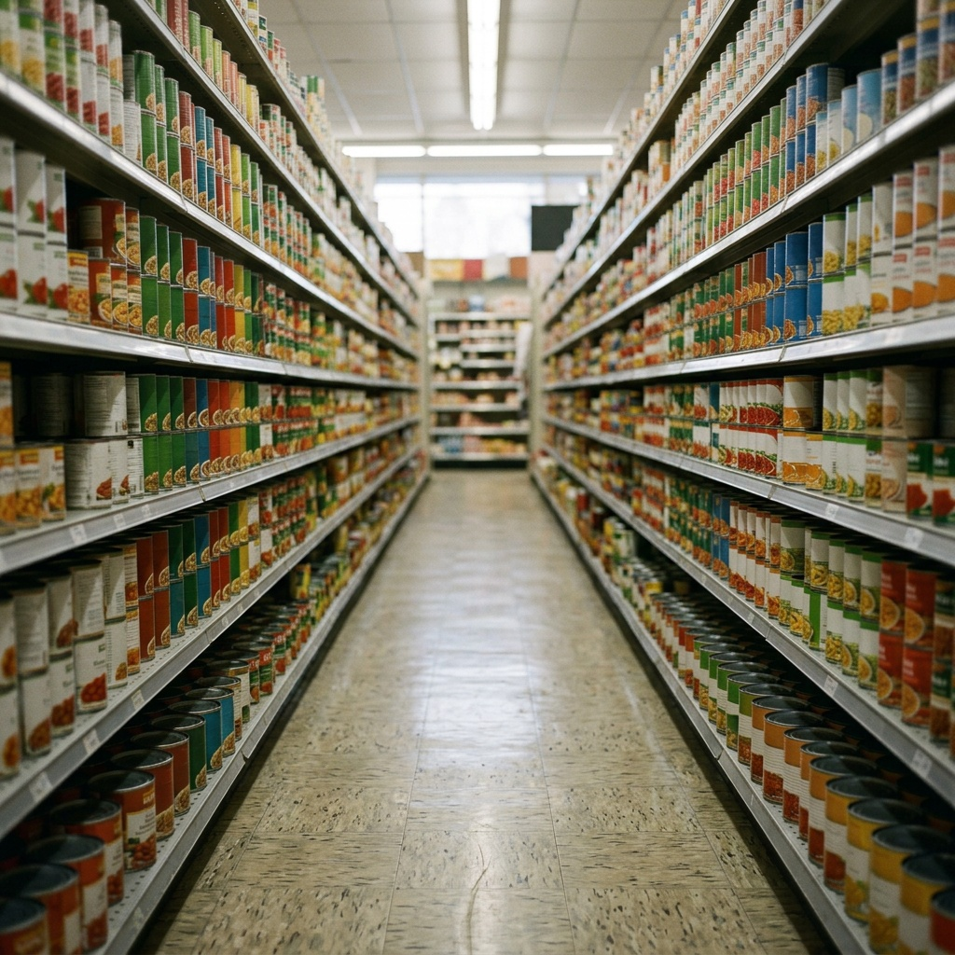
MISE EN SITUATION
Vous cherchez un produit et vous ne le trouvez pas. Que faites-vous ?
Combien de temps cherchez-vous avant de demander ?
À qui demandez-vous ? Comment commencez-vous la phrase ?
Y a-t-il un produit que vous n'avez jamais réussi à trouver ici ?
Comment choisissez-vous entre deux marques ?
A1 · Faire l'épicerie
3
Notes:
Cinq minutes. La troisième piste fait souvent sortir des produits du pays d'origine : c'est une bonne occasion de parler des épiceries de quartier.

Slide 4
LA SITUATION
Ce qu'on sait de Farida
D'où elle vient
Ce qui lui coûte du temps
Du Maroc. Elle est au Québec depuis deux ans et fait son épicerie chaque semaine.
Elle cherche. Elle a fait deux fois le tour du magasin avant de demander.
Ce qu'elle ne sait pas faire
Ce qu'elle apprend aujourd'hui
Lire une étiquette. Elle ne sait pas où regarder, et il y a quarante chiffres.
Que le commis connaît ses allées par cœur, et que le tableau nutritif est toujours au même endroit.
A1 · Faire l'épicerie
4
Notes:
La deuxième carte est celle qui parle au groupe : presque tout le monde a déjà fait deux fois le tour d'une épicerie.

Slide 5
DIALOGUE · 1 DE 3
Demander où
Écoutez d'abord l'enregistrement, diapo masquée. Lisez ensuite.
FARIDA
Excusez-moi, je cherche de la pâte de tomate. J'ai fait deux fois le tour.
SIMON
De la pâte de tomate… C'est dans l'allée cinq, avec les sauces. Pas avec les légumes en conserve.
FARIDA
Ah, je cherchais du mauvais côté. Il y a plusieurs marques ?
SIMON
Trois ou quatre. Celle du bas est la moins chère, mais elle est plus salée.
A1 · Faire l'épicerie
5
Notes:
La formule complète est dans la première réplique : « Excusez-moi, je cherche… ». Faire répéter par le groupe. Noter aussi « de la pâte de tomate » : la forme sera travaillée au bloc B.

Slide 6
DIALOGUE · 2 DE 3
Comparer deux marques
FARIDA
Comment vous savez ça ?
SIMON
C'est écrit sur l'étiquette. Regardez la ligne du sodium : deux cent quarante milligrammes contre quatre-vingts.
FARIDA
Je ne sais jamais où regarder sur ces étiquettes.
SIMON
Le tableau de la valeur nutritive est toujours au dos, en noir et blanc. Toujours au même endroit.
A1 · Faire l'épicerie
6
Notes:
Trois fois plus de sel pour un produit qui se ressemble : le faire remarquer. C'est ce qui justifie la séance D1 du module.

Slide 7
DIALOGUE · 3 DE 3
D'où ça vient
FARIDA
Et ça, ça vient d'où ?
SIMON
La provenance est écrite en petit, sous le code-barres. Celle-là vient de l'Ontario.
FARIDA
Merci beaucoup. Vous m'avez sauvé dix minutes.
SIMON
Ça fait plaisir. Si vous ne trouvez pas quelque chose, demandez : on connaît nos allées par cœur.
A1 · Faire l'épicerie
7
Notes:
La dernière réplique est celle à retenir : demander est normal et attendu. Beaucoup d'élèves croient déranger.

Slide 8
VOCABULAIRE · 1 DE 2
Le magasin
une allée
Le corridor entre deux rangées d'étagères.
une conserve
Un aliment vendu dans une boîte de métal fermée.
un comptoir
L'endroit où un employé sert : boucherie, poissonnerie, charcuterie.
un commis
L'employé qui remplit les tablettes et renseigne les clients.
un spécial
Un rabais temporaire. Au Québec, on dit « il y a un spécial ».
A1 · Faire l'épicerie
8
Notes:
« Un spécial » est un québécisme très employé. Donner aussi « en solde », compris partout.

Slide 9
VOCABULAIRE · 2 DE 2
L'emballage
une étiquette
Le papier collé sur un produit, avec le prix et les informations.
la valeur nutritive
Le tableau des calories, du sodium et des sucres.
la provenance
Le pays ou la région d'où vient le produit.
le code-barres
Les traits noirs que la caisse lit. La provenance est souvent juste en dessous.
le prix au kilo
Le prix ramené au poids : c'est lui qui permet de comparer deux formats.
A1 · Faire l'épicerie
9
Notes:
Le prix au kilo est le grand oublié. Le montrer sur une vraie étiquette de tablette si possible.

Slide 10
CE QU'IL FAUT RETENIR
Demandez. Le commis connaît ses allées par cœur.
Dix minutes de recherche contre dix secondes de question. Les employés d'épicerie sont là pour ça, et personne ne trouve la question dérangeante. « Excusez-moi, je cherche… » suffit.
A1 · Faire l'épicerie
10
Notes:
Faire répéter la phrase par deux élèves. C'est la diapo à photographier.

Slide 11
CHERCHER AU LIEU DE DEMANDER
Le piège le plus fréquent
ON ENTEND SOUVENT
IL FAUT DIRE PLUTÔT
J'ai fait deux fois le tour.
Excusez-moi, je cherche de la pâte de tomate.
Les deux mènent au produit, mais l'une prend dix minutes et l'autre dix secondes. La gêne de demander coûte, chaque semaine, plus de temps que tout le reste de l'épicerie.
A1 · Faire l'épicerie
11
Notes:
Ne pas culpabiliser : cette gêne est très commune, y compris chez les gens d'ici.

Slide 12
BILLET DE SORTIE
Notez trois produits que vous cherchez souvent et où ils se trouvent.
Dans votre épicerie habituelle.
Si vous ne savez pas, écrivez la question que vous poserez.
A1 · Faire l'épicerie
A1 · Faire l'épicerie
12
Notes:
Ramasser. Les questions serviront au jeu de rôle de E1.

